Slide 1
Capa de enlace de datos con control de flujo
Víctor Hugo Flores
Rebeca Baños

Slide 2
Código principal
Se hizo lo mismo que el código sin control de flujo, solo que esta vez al crear cada trama checaba además de las colisiones, si llegaba correctamente el ack de la trama enviada.
Si encontraba un ack con error, retransmitía la trama hasta que llegara al máximo número de retransmisiones.

Slide 3
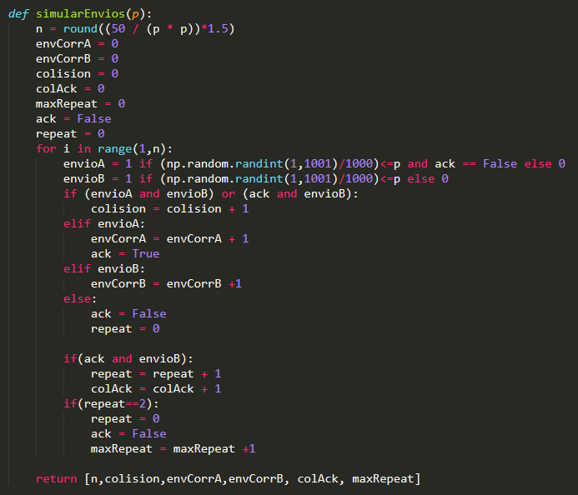
Código principal

Slide 4
Código externo
Se manda a llamar al código principal con la probabilidad a probar, como en el inciso anterior.
Esta vez, el resultado también despliega el número de retransmisiones por error en el ack de las tramas.

Slide 5
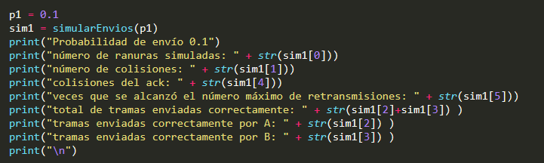
Código externo

Slide 6
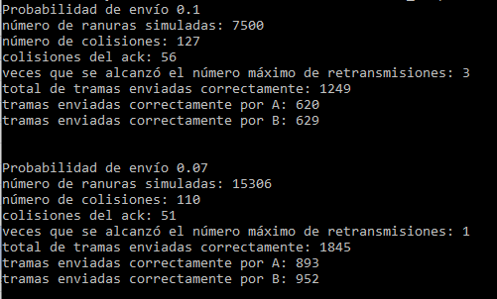
Resultados obtenidos

Slide 7
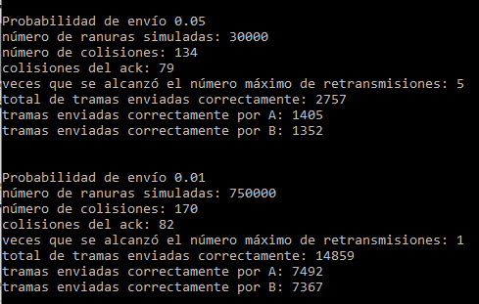
Resultados obtenidos

Slide 8
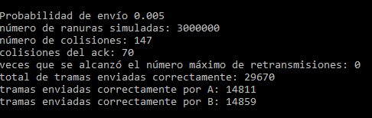
Resultados obtenidos

Slide 9
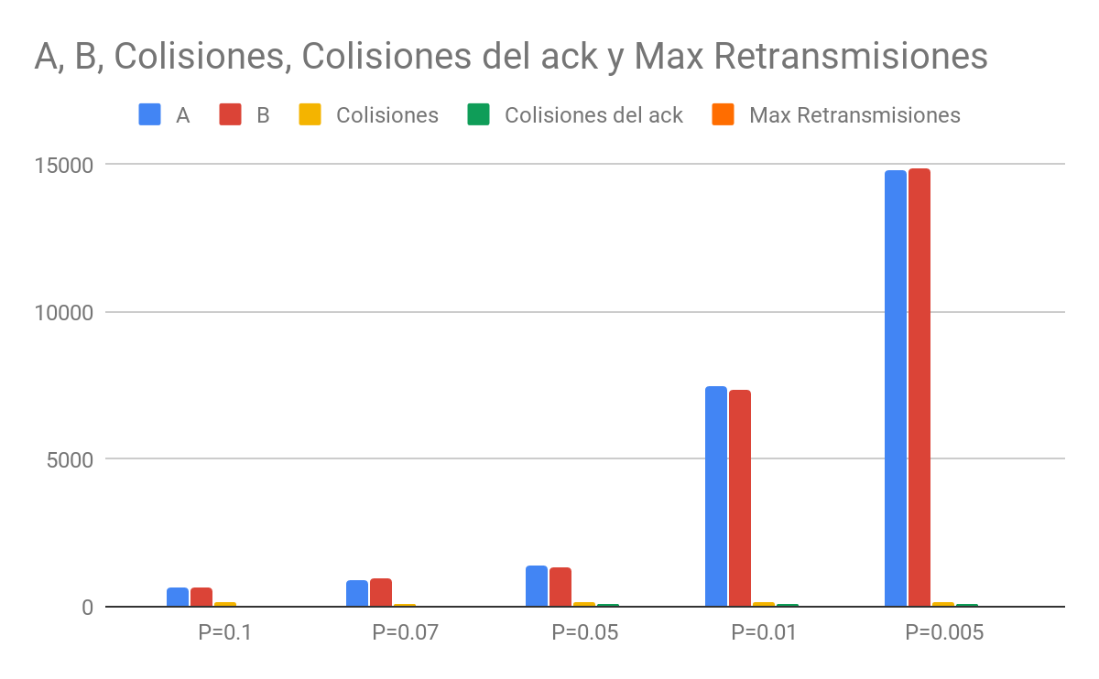

Slide 10
Conclusiones
A diferencia del enlace de datos sin control de flujo, al agregar el control se pueden generar colisiones por no recibir el ack de la trama enviada.

